Slide 1
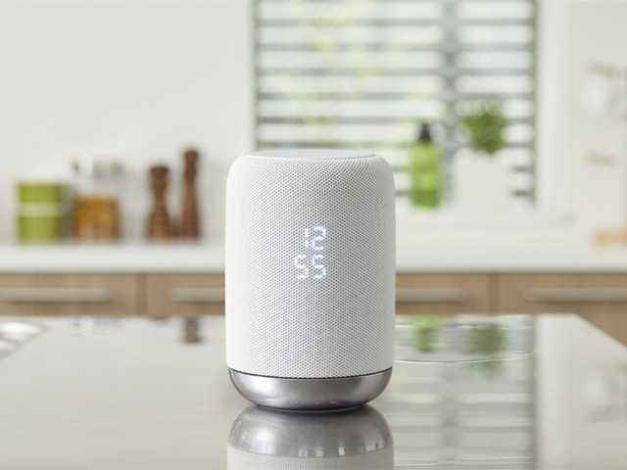

智能音箱控制APP
171013022 胡铖怡

Slide 2
2019年中国智能音箱市场前景研究报告
背景阅读:
文章重点:
1.市场需求大，前景好。
智能音箱的爆发是在消费升级的背景下，人们对美好家庭生活的需求和科技进步的碰撞。智能音箱的音乐、交互和家居属性促使其成为切入点。数据显示，去年我国智能音箱市场份额占全球市场总份额的10%，成为全球第二大智能音箱市场。2019年中国智能音箱市场规模将超6亿元；预计到2020年，智能音箱销售规模将超过10亿元。随着智能家居的推广，中国智能音箱行业有望迎来爆发式增长。
2.智能音箱是在传统音箱基础上增加智能化的功能，主要体现在两方面:
a.技术上具备WiFi连接功能，且可进行语音交互.
b.功能上，可提供音乐、有声读物等内容服务、信息查询、外卖等互联网服务以及场景化智能家居控制能力。

Slide 3
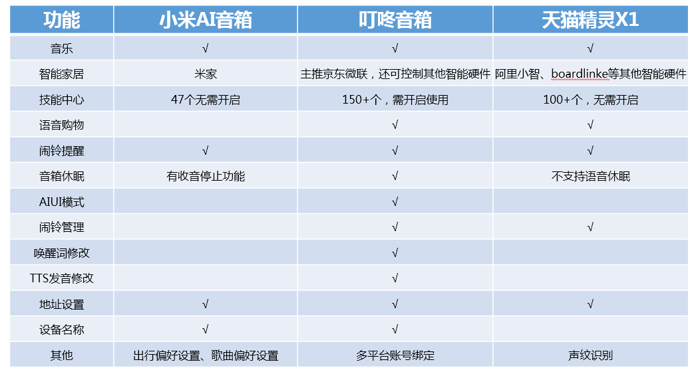
竞品功能分析

Slide 4

1
价值主张设计
目 录
2
原型设计
CONTENTS
3
API使用说明

Slide 5
Part 1
价值主张设计
A.加值宣言
B.核心价值
C.核心价值与用户痛点
D.需求列表与人工智能API加值

Slide 6
1.加值宣言
随着人工智能的发展，智能音箱走进了越来越多的家庭，但现在市面上的智能音箱的功能都还停留在基础的语音唤醒及语音识别。
基于现状，现将在讯飞的声纹识别API基础上运用百度的对话情绪识别API，对现有产品进行加值和优化，让产品懂你更懂情绪。
主要：运用讯飞的远场唤醒API，清除扬声器本身的声音，其次运用讯飞的声纹识别API，识别用户个体，为其推荐喜欢的歌曲；将用户输入的语音用百度的短语音识别API转换为文本再运用百度的对话情绪识别API识别到用户的情绪并推荐符合当下心境的歌曲，提高用户体验。
01
02
远场唤醒API
声纹识别API
短语音识别API
对话情绪识别API
03
04

Slide 7
2.核心加值（最小可行性产品）
着眼于当下智能音箱产品使其优化，可以针对用户个体及用户的情绪提供更精准的歌曲推送，提升用户体验。
针对性
针对识别的用户个体推荐其喜欢的歌曲
1
请替换文字内容
智能化
根据用户语音输入的内容文本识别用户当下情绪，推荐符合心情的歌曲
3
2
请替换文字内容

Slide 8
3.核心价值与用户痛点
用户痛点宣言：帮助用户获得更加符合个人爱好及当下心情的歌曲推荐。解决需要手动选歌难和选歌久的问题。
用户痛点场景1：儿子想在洗澡的时候听歌，无奈打开音箱继续播放是爸爸爱听的歌。
82%
用户痛点场景2：爸爸下班后很疲惫，想用最简单的交互方法听到自己平常爱听的歌，回到家却要手动选歌连接音箱播放。
用户痛点场景2：妈妈做饭的时候喜欢听歌，今天女儿放假回家吃饭，妈妈特别愉快，想在做饭的时候听到欢快的歌曲。

Slide 9
4.需求列表与人工智能API加值
用户痛点
API及重要程度
产品使用场景
01
01
声纹识别API
用户唤醒音箱，输入口令”小音，放首歌”，APP识别声纹对应到个体，推荐该用户常听的歌曲及类似风格
想播放自己喜欢的歌曲需要手动选择
重要
02
文本情绪识别API
02
用户很疲惫需要手动选择符合心情的歌曲
用户向音箱描述现在的心情，APP识别描述内容后将根据该用户当前的心情推荐歌曲
重要
03
用户需要手动进行一切操作
短语音识别API
03
快速识别用户口令，无需手动操作输入
较为重要

Slide 10
Part 2
原型设计
A.原型对应API的功能
B.信息设计
D.原型文档
D.口头操作说明

Slide 11
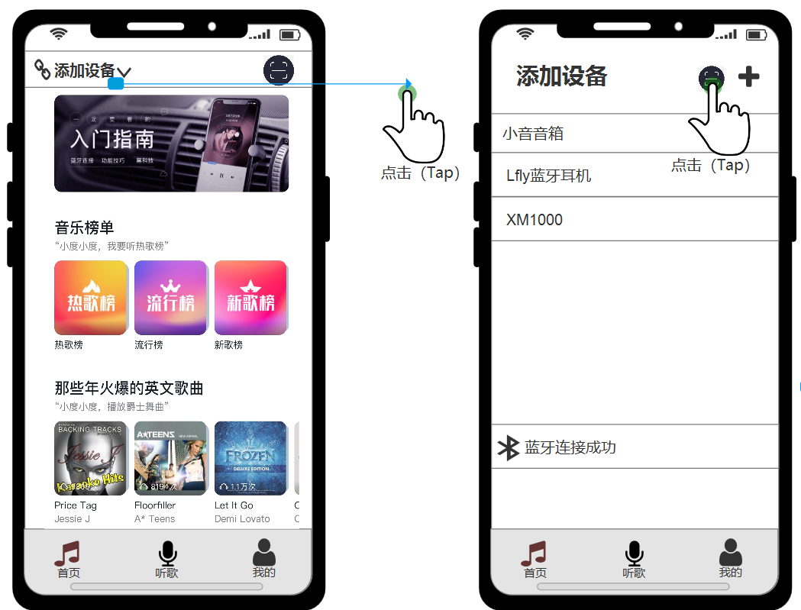
1.原型对应API的功能
首页

Slide 12
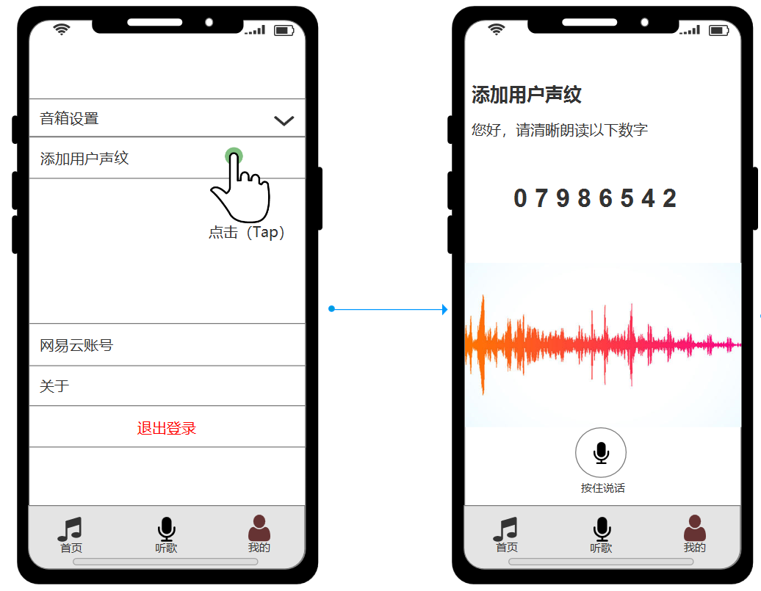
1.原型对应API的功能
添加声纹
讯飞声纹识别API

Slide 13
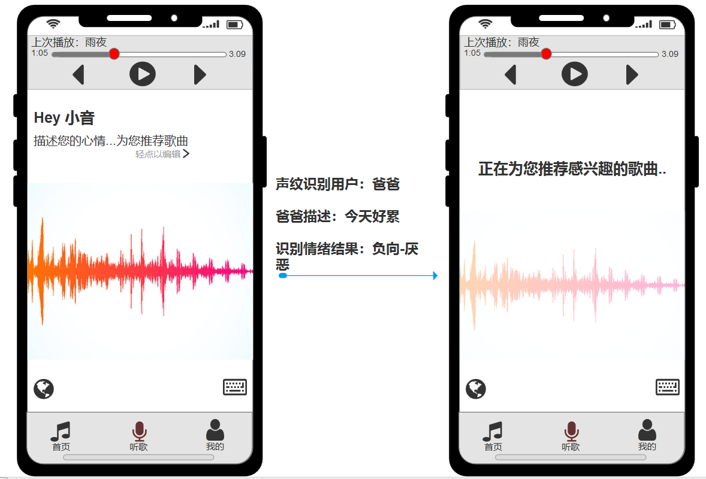
1.原型对应API的功能
声纹识别和情绪识别

Slide 14
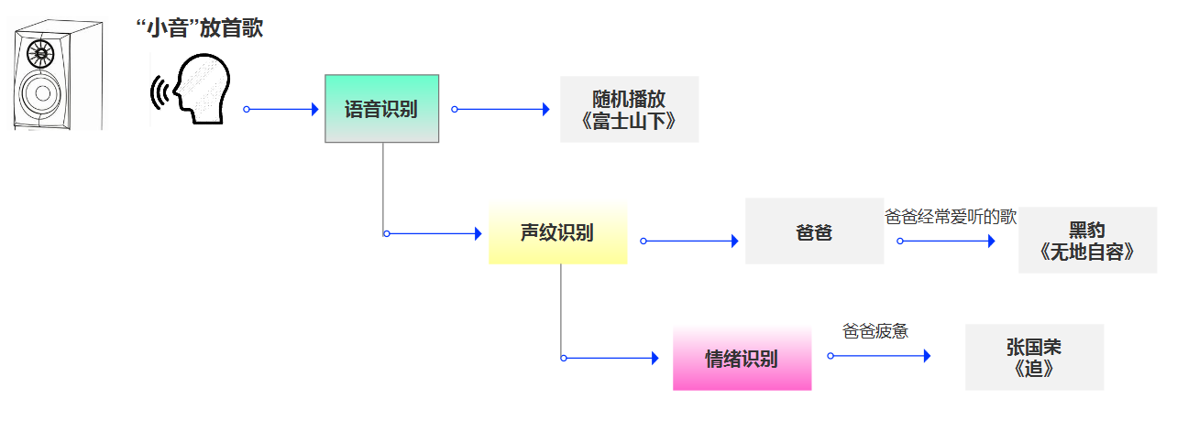
2.信息设计
帮助用户场景和途径理解
3.原型文档（点击可查看）

Slide 15

4.口头操作说明
1.在【首页】，实现设备蓝牙连接。
2.【听歌】界面，用户只需语音输入口令，根据声波，APP通过讯飞声纹识别API判断该声纹与哪位用户的声音匹配，根据其平常曲风推荐歌曲。
3.用户输入的语音内容中，通过百度短语音识别API将语音转文字，百度文本情绪识别API识别该用户对自己的情绪较清晰的描述，推荐适合该用户当下的心情适合听的歌。
4.若要添加新用户的声纹，在【我的】界面，根据提示信息朗读显示的数字就可以添加该声纹至语音库。

Slide 16
Part 3
API使用说明
A.加人工智能概率性与用户痛点
B.API输入输出
C.使用比较分析
D.使用后风险报告

Slide 17
1.人工智能概率性与用户痛点
可以将说话人声纹信息与库中的已知用户声纹进行1:1比对验证和1:N的检索，并且还需要将说话人所读出的数字声音与云端动态给定的数字内容进行验证。最终，仅当声纹+内容都匹配即验证/检索成功
讯飞声纹识别API
完成人机交互的部分 略带口音的普通话、粤语四川话方言、英文，均可有效识别。但对口音浓厚、生僻字有一定障碍。 融合百度自然语言处理技术，近场中文普通话识别准确率达98%
百度短语音识别
识别情绪分为两级。一级情绪分为正向、中性、负向3种，正向情绪细分为：喜爱、愉快、感谢3种；负向情绪细分为：抱怨、愤怒、厌恶、恐惧、悲伤5种 。
百度文本情绪识别

Slide 18
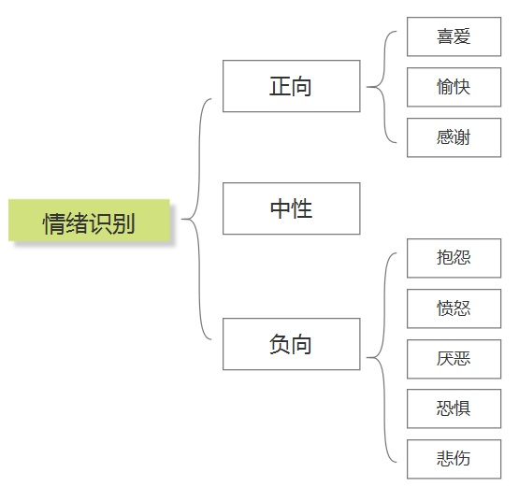
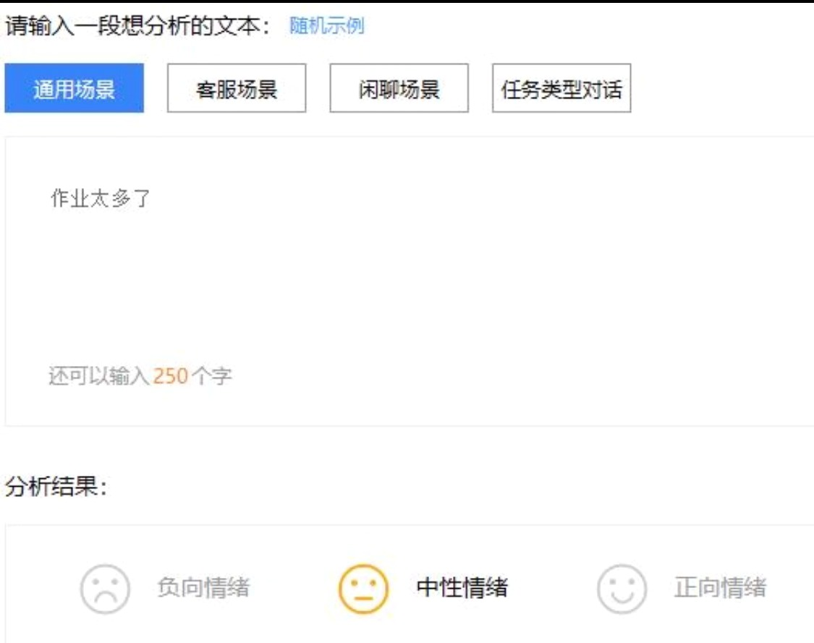
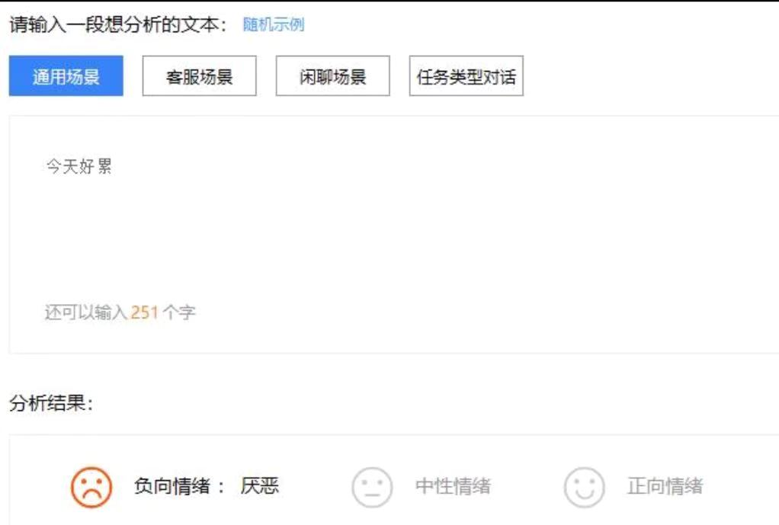
1.人工智能概率性与用户痛点
文本情绪识别-情绪分类说明
概率性：文本中需要给出明显的形容词，才能帮助情绪识别的细化。而语言中的隐藏情绪不能被有效识别。如下图：
该表达并没有识别出语境下的隐喻的可能性
出现了“累”这个关键词，识别得出情绪是疲惫

Slide 19
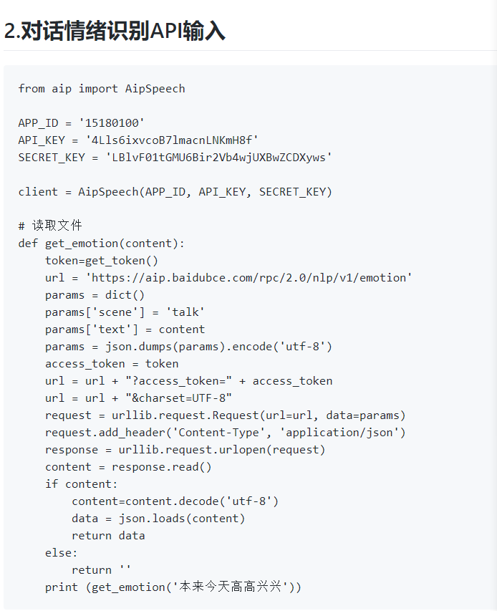
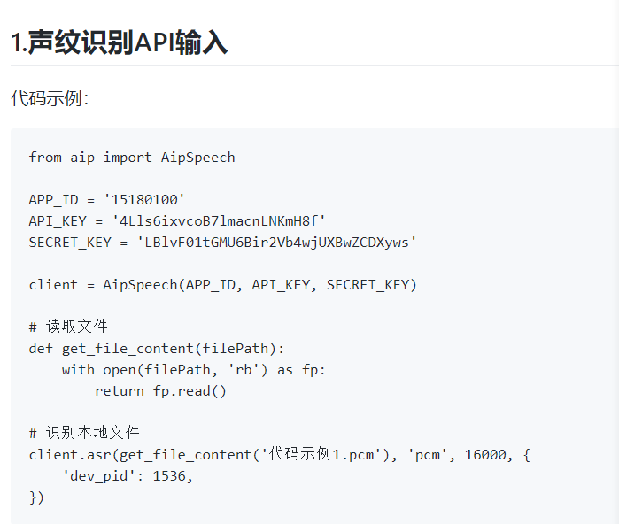
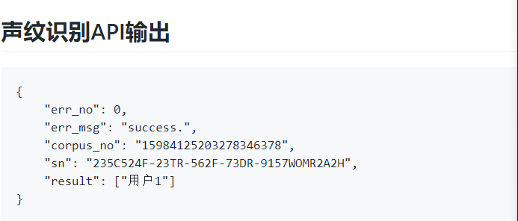

2.API输入输出
{'log_id': 8567920447474187651, 'text': '本来今天高高兴兴', 'items': [{'subitems': [{'prob': 0.501008, 'label': 'happy'}], 'replies': ['笑一笑十年少'], 'prob': 0.501008, 'label': 'optimistic'}, {'subitems': [], 'replies': [], 'prob': 0.49872, 'label': 'neutral'}, {'subitems': [], 'replies': [], 'prob': 0.000272128, 'label': 'pessimistic'}]}

Slide 20
3.使用分析比较
1.百度语音API能够摆脱生僻字和拼音障碍，将所输入文字，直接用语音的方式输入，并且有着百度输入法和魅族输入法的合作案例。
2.讯飞语音API有着连续短语音转文字服务；支持方言语音输入。
3.声纹识别讯飞（注册500ms,识别900ms）与腾讯云(600ms)响应时间更快。
4.京东万象情绪识别API收取费用较百度更高，阿里情绪识别的费用在使用200次后价格高于百度。

Slide 21
4.使用后风险报告
1.语音识别、合成接口调用量无限。QPS识别默认为10
2.最长支持60s的录音文件。对文件大小没有限制，只对时长有限制。
3.Android SDK：支持Android 2.3及以上系统，支持ARM\X86架构。安装包最小增加200k，支持8k/16k采样率，支持pcm格式。 iOS SDK：支持iOS 5.0及以上系统，支持ARM-v7\ARM-v7s\ARM64\i386\x86_64架构。安装包最小增加400k，支持8k/16k采样率，支持pcm格式。
4.目前语音基础服务全部免费。
5.语音识别支持：安卓+IOS支持4个语言：中文普通话、中文四川话、粤语、英语

